Slide 1
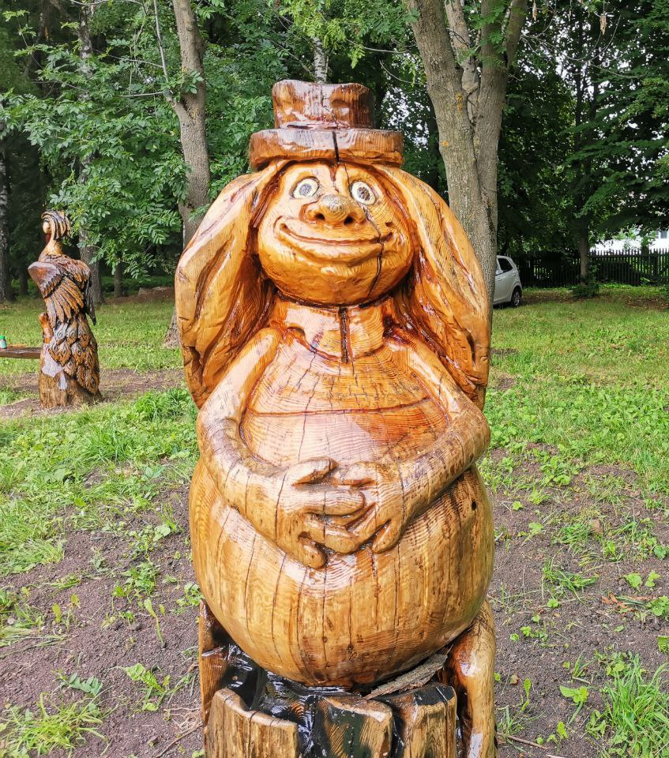
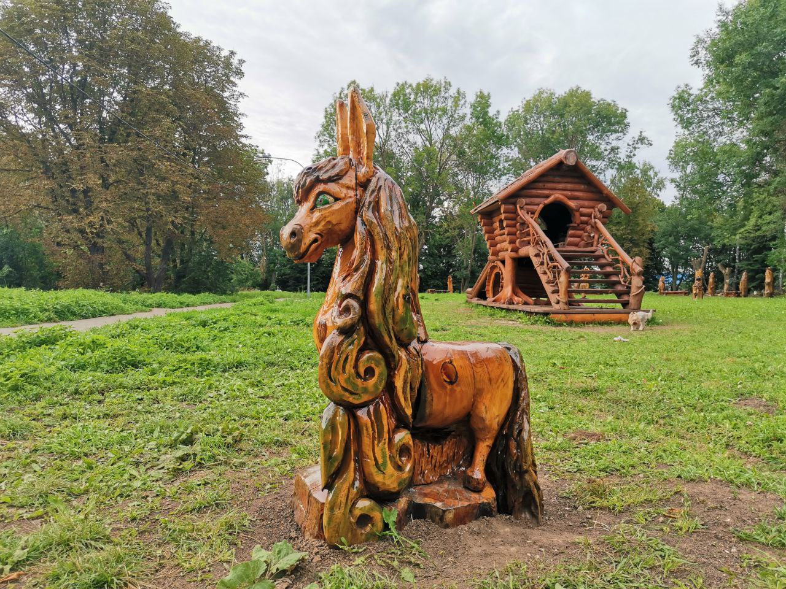
Квест «Сказочный переполох»
Автор: Акорчина Татьяна Александровна
МКОУ «СОШ № 19»
г. Новомосковск

Slide 2
Цель мероприятия:
Развитие коммуникативных навыков, посредством работы в команде.
Задачи:
актуализировать знания детей о сказках, как устном народном творчестве;
развивать коммуникативные навыки, умение работать в команде;
воспитывать чувства взаимопонимания и взаимовыручки.

Slide 3
Общее описание
Формат мероприятия: квест;
Метафора: "Лабиринт приключений, где каждый поворот ведет к новым открытиям."
Целевая группа: учащиеся 3-6 классов;
Описание игрового сюжета: Сказочные персонажи попадают в наш мир и пытаются вернуться обратно в сказки;
Участники: педагоги - сказочные персонажи, старшеклассники – помощники команд;
Игровые приемы: работа в командах;
Место проведения: школа, «Сказочный городок».

Slide 4
Этапы мероприятия
Участники делятся на 5 команд, при помощи цветных карточек. У каждой команды есть старшеклассник-помощник, который помогает проходить станции. Участники получают маршрутные листы и идут по маршруту.
Квест двух линейный, поэтому станции надо пройти 2 раза. Игрокам надо договориться со сказочными героями, чтобы выполнить задание.
Игра заканчивается когда команды выполнят все задания и принесут части «заклинания», чтобы сказочные персонажи вернулись в сказки.

Slide 5
Рекомендации по проведению
Игра проходит в 2 круга.
Во время прохождения 1 круга, участники заполняют таблицу в маршрутном листе. Пройдя все станции они выяснят какой предмет нужен сказочному персонажу. Выясняется что у Золотой рыбки есть предмет, но ей ничего не нужно в замен, поэтому к ней нужно идти в первую очередь на втором круге. Дальше они идут по 2-му кругу без маршрутного листа на скорость, обменивая предметы у сказочных героев. Последний персонаж Баба Яга, она отдаёт им часть заклинания.
Когда все команды приходят на старт, они смогут прочитать заклинание, которое поможет сказочным героям вернуться в сказки.
При возникновении трудностей во время квеста, помощники направляют свою команду по маршруту.

Slide 6
Маршрутный лист №1(1 круг)
№ п/п | Персонажи | Секрет/от кого узнали | Что нужно
1 | Водяной
2 | Царевна Лягушка
3 | Кощей
4 | Баба Яга
5 | Золотая рыбка
Маршрутный лист №2(1 круг)
№ п/п | Персонажи | Секрет/от кого узнали | Что нужно
1 | Царевна Лягушка
2 | Кощей
3 | Баба Яга
4 | Золотая рыбка
5 | Водяной

Slide 7
Примеры заданий
№п/п | Персонажи | Секрет/от кого узнали | Что нужно | Задания персонажа
1 | Водяной | Метла/Царевна Лягушка | Рыбка | Взявшись за руки пройти через мост из обручей, чтобы в одном обруче было не больше 2-ух ног.
2 | Царевна Лягушка | Рыбки/Кощей | Корона | Сделать корону-оригами.
3 | Кощей | Корона/Баба Яга | Кольцо | Собрать пазл с сокровищами.
4 | Баба Яга | -------------- | Метла | Забросить в корзинку мячики, усложняя с каждым разом задание(стоя на одной ноге, бросить через спину и т.д.).
5 | Золотая рыбка | Кольцо/Водяной | Ничего не нужно, хочу чтобы все вернулись домой в сказки | Загадки про сказочных персонажей.
Секреты сказочных героев
1.Водяной рассказывает про Золотую рыбку, что у неё есть кольцо.
2.Царевна Лягушка рассказывает, что у Водяного есть метла.
3.Кощей рассказывает, что у Царевны Лягушки есть рыбки.
4.Баба Яга рассказывает, что у Кощея есть корона.
5.Золотая рыбка рассказывает, что всех можно спасти с помощью заклинания.

Slide 8
Необходимые материалы и оборудование
1.Оручи.
2.Листы бумаги для складывания короны.
3.Картинка с сокровищами разрезанная на пазлы.
4.Мячики и корзинка.
5.Загадки про сказочных персонажей.
6.Игрушка рыбка.
7.Метла или веник.
8.Корона.
9.Кольцо.
10.«Заклинание» разрезанное на 5 частей.
11.Маршрутные листы.
12.Костюмы сказочных персонажей.

Slide 9
Оценка эффективности
Для оценки эффективности мероприятия проводится опросник «Палитра» и конкурс рисунков «Сказочный переполох».
Палитра | Закрась каждое поле палитры, соответствующим значению ответа
Уровень достижения результата | Умение слушать и выделять главное. | Умение принимать решение. | Умение работать в группе, готовность к сотрудничеству. | Умение строить диалог и добиваться цели при помощи диалога.
Я могу
Я с трудом могу
Я не умею, но хотел бы научиться

